Slide 1
Я В СЕРЦІ МАЮ ТЕ, ЩО НЕ ВМИРАЄ... До 145-річчя від дня народження Лесі Українки (1871-1913)
Коли б треба було окреслити творчість Лесі Українки
одним словом – то найвідповідніше слово було б боротьба…
М. Рильський

Slide 2
Українська дворянська родина Косачів-Драгоманових
Леся Українка (Лариса Петрівна Косач) народилася 25 лютого 1871р. у Новограді-Волинському.
Мати поетеси Ольга Петрівна – українська письменниця, відома в літературі під псевдонімом Олени Пчілки.
Петро Антонович Косач – батько Лесі – повітовий службовець-юрист. Він був не тільки дбайливим батьком, а й другом і вихователем своїх дітей.
Сім’я Косачів була великою. Леся мала двох братів (Михайла та Миколу) та трьох сестер (Ольгу, Оксану та Ізидору).
У родині спілкувалися українською мовою, шанували народні звичаї, читали українські книжки, а також видання російською, англійською, французькою, італійською та іншими іноземними мовами. Діти змалку ходили в національному одязі, співали народних пісень, гралися разом із сільськими ровесниками.

Slide 3
Як дитиною, бувало…
Рано зустрілася Леся з важким особистим горем, захворівши в одинадцятирічному віці на туберкульоз кісток. Через слабке здоров’я освіту розпочала вдома: багато читала, вивчала іноземні мови.
Леся вирізнялась лагідною вдачею, працьовитістю, винятковими здібностями до науки, поезії, музики. У чотири роки вже читала, у п’ять – грала на фортепіано і пробувала творити власну музику.
Як дитиною, бувало,
Упаду , собі на лихо,
То хоч в серце біль доходив,
Я собі вставала тихо.
“ Що , болить?” – мене питали,
Але я не признавалась
- Я була малою горда,
Щоб не плакать, я сміялась…

Slide 4
Це була війна життя і смерті
Через хворобу Лесі Українці доводилось багато їздити по світу. Вона лікувалася в Криму і на Кавказі, у Німеччині і Швейцарії, в Італії та Єгипті. І хоча чужина завжди викликала в неї тугу за рідним краєм, але й збагачувала новими враженнями, знанням життя інших народів, зміцнювала й поглиблювала інтернаціональні мотиви її творчості.

Slide 5
Як я люблю оці години праці…
У перерві між приступами хвороби, часто лежачи в ліжку, вона писала свої натхненні твори, в яких лунали мужні заклики до боротьби, до світла. Нелюдські муки ніколи не викраїли з її вуст жодної скарги чи стону:
Хто вам сказав,
Що я слабка,
Що я корюся долі?
Хіба тремтить моя рука,
Чи пісня й думка кволі?

Slide 6
Твори Лесі Українки у фондах бібліотеки ТНЕУ
Українка, Л. Вибрані твори: поезії, поеми, драматичні твори / Леся Українка. – К. : Дніпро, 1974. – 630 с.
До видання включено вибрані вірші, поеми та драматичні твори видатної літераторки, без яких палітра української літератури втратила б свої найяскравіші барви.
Українка, Л. Кримські спогади: вірші, поеми, проза, листи / Леся Українка ; упоряд. В. Г. Іваненко. – Сімферополь : Таврія, 1986. – 304 с.
У книжку ввійшли твори, написані талановитою українською поетесою в Криму, а також листи.

Slide 7
Українка, Л. Лісова пісня: драма-феєрія / Леся Українка. – К. : Дніпро, 1970. – 126 с.
Українка, Л. Лірика. Драми / Леся Українка. – К. : Дніпро, 1986. – 415 с.
Один з найвизначніших творів Лесі Українки та і взагалі всього українського неоромантизму. Чудові фольклорний сюжет про кохання мавки та простого хлопця та серйозний філософський підтекст про єдність людини та природи. Колоритні образи, дивовижний романтизм та драматичність, цікава фольклорна основа і дуже вишукана мова – шедевр вартий уваги усіх любителів прекрасного.
Леся Українка, подолавши тяжкий шлях, піднялася «на гору круту крем’яную», сягнула вершини людського духу. Без перебільшення можна сказати, що вона посідає гідне місце серед великих і безсмертних мужів, таких, як Гомер і Данте, Шекспір і Гете, Пушкін і Шевченко, Бетховен і Чайковський, Мікеланджело і Рембрандт.

Slide 8
Книги про життя і творчість Лесі Українки
Леся Українка : Життя і творчість в документах, фотографіях, ілюстраціях – К. : Рад. школа, 1986. – 287 с.
В альбомі використано матеріали, документи, ілюстрації і листи видатної української поетеси Лесі Українки.
Костенко, А. Леся Українка / А. Костенко. – К. : Дніпро, 1985. – 393 с.
Книга розповідає про долю і звитягу Лесі Українки - людини надзвичайної навіть серед рівних їй за геніальністю.
Уявлення про багатогранність легендарної постаті дає вдале поєднання відомої повісті Анатоля Костенко з листами та іншими документальними матеріалами, пов'язаними із життям і творчістю великої поетеси.

Slide 9
Демська-Будзуляк, Л. М. Драма свободи в модернізмі. Пророчі голоси драматургії Лесі Українки : монографія / Л. М. Демська-Будзуляк. - К. : Академвидав, 2009. - 184 с.
Струцюк, И. Колодежненский литературно-мемориальный музей Леси Украинки : путиводитель / И. Струцюк, И. Чернецкий. - Львів : Каменяр, 1986. - 70 с.
Кожна епоха наснажується своїми великими ідеями, питома сутність яких живить людство на всіх етапах духовного розвитку. Серед них- ідея свободи. Феномен свободи є одним із центральних у драматургічній спадщині Лесі Українки.
Путівник по експозиції літературно-меморіального музею Лесі Українки, по пам’ятних місцях в Колодяжному, пов’язаних з життям і творчістю великої української поетеси.

Slide 10
Полетіла «на крилах пісні»
Леся лікувалася в Єгипті та Греції, у Німеччині й Австрії. Усе було марно. До процесу кісткового туберкульозу, що загострився, додалася невиліковна хвороба бруньок. Вона померла в м. Сурамі (Грузія) і серпня 1913 р.
Ні! Я Жива!
Я буду вічно жити!
Я в серці маю те,
Що не вмирає!

Slide 11
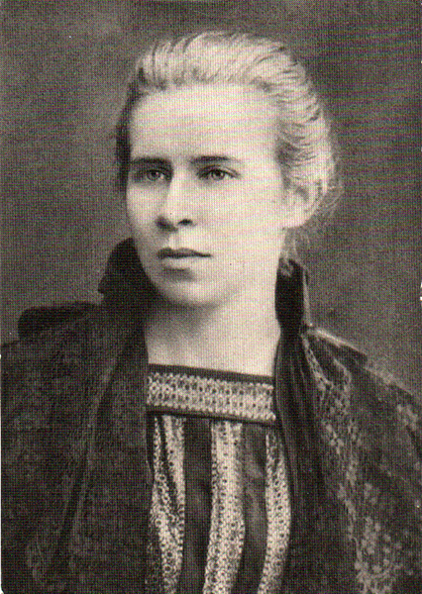
В пам’яті народу
Життя Лесі Українки – це вічна легенда про мужність і мудрість, ніжність і титанічну незламність поетеси-жінки, рівної якій важко знайти у світовій літературі.
«Се талант наскрізь мужній , хоч не позбавлений жіночої грації і ніжності … Її поезія – то огнисте оскарження того гніту самоволі , під яким стогне Україна.»
Іван Франко

